Slide 1
স্বাগতম

Slide 2
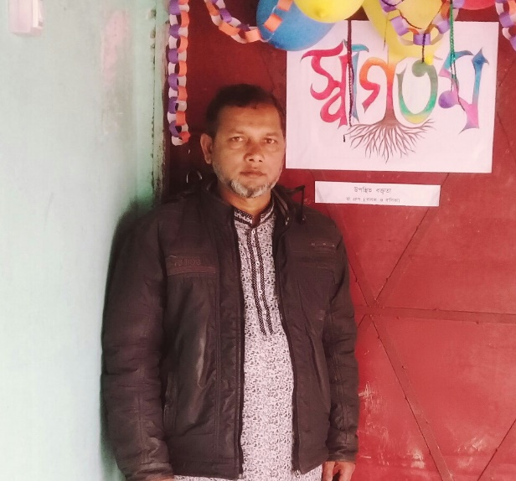
পরিচিতি
মোঃ গোলজার রহমান ।
সহকারি শিক্ষক ।
দারুল ফালাহ আলিম মাদরাসা এন্ড বি এম কলেজ ।
চিরির বন্দর, দিনাজপুর ।
golzarbtt36gmail.com
01721631120
বিষয় –আল আকাইদ ওয়াল ফিকহ
শ্রেণি - দশম
তৃতীয় ভাগ- আখলাক ।
পাঠ- দ্বাদশ।
সময় - ৪৫ মিনিট ।
তারিখ -০৭/১০/২০১৯ইং

Slide 3
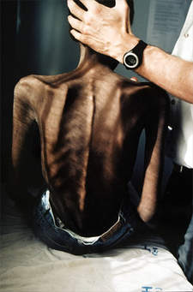
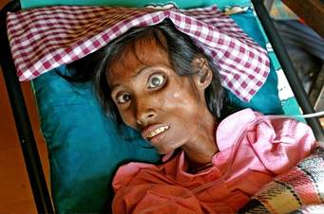
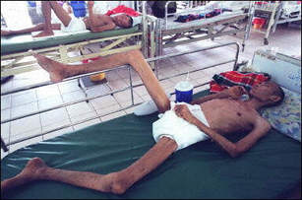

Slide 4
এইচ আই ভি
এবং
এইডস

Slide 5
শিখনফল
এই পাঠের শেষে শিক্ষার্থীরা যা শিখবেঃ-
HIV পুর্ণরুপ কি তা বলতে পারবে ?
AIDS কাকে বলে তা বলতে পারবে ?
AIDS প্রধানতম কারন গুলি চিহ্নিত করতে পারবে ?
AIDS প্রতিকারে কারন বিশ্লেষণ করতে পারবে ?

Slide 6
HIV ভাইরাসটির পূর্ণরুপ কী ?
Human
Immunedeficiency
Virus

Slide 7
A
Acquired
এটি মানবীয় রোগ প্রতিরোধ হরণকারী ভাইরাস। এর আক্রুমণের ফলে মানুষ রোগ সংক্রামন প্রতিরোধ ক্ষমতা হারিয়ে ফেলে।
i
Immune
বাঁচতে হলে জানতে হবে
d
Deficiency
s
Syndrome

Slide 8
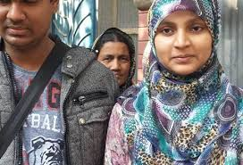
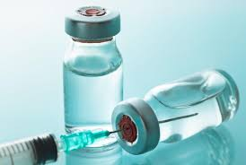
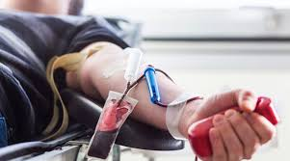
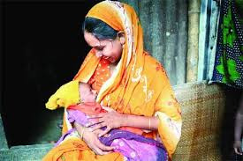
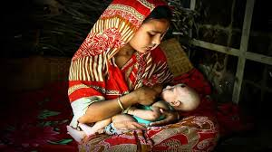
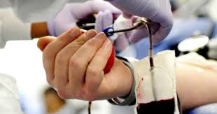
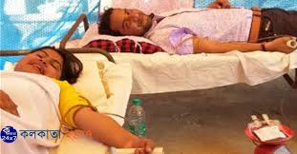
নারী-পুরুষের অবৈধ যৌনাচার
ভাইরাস মিশ্রিত যন্ত্রপাতি ব্যবহার
এইডস রোগীর গর্ভধারনের মাধ্যমে
এইডস রোগীর দেহের রক্ত গ্রহনে

Slide 9
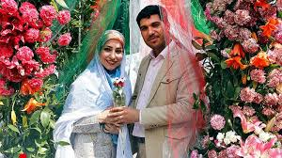
নারী-পুরুষের অবাধ যেন ও ব্যভিচার হতে দূরে থেকে বৈধ পন্থায় বিয়ে করা
আল্লাহ তায়ালা বলেন-তোমরা ব্যভিচারের কাছেও যেওনা নিশ্চয় এটা অশ্লীল কাজ।

Slide 10
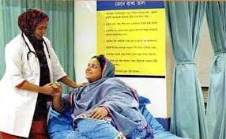
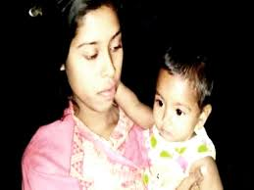
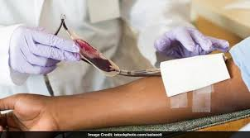
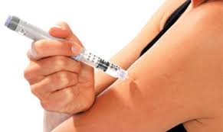
গর্ভধারন মহিলাদের নিয়মিত চেকাপ, পরিস্কার জীবানুমুক্ত সিরিজ ব্যবহার
রাসূলুল্লাহ (সাঃ) বলেন- কোন পুরুষ যেন কোন নারীর সাথে মাহরাম ব্যতীত একান্তে মিলিত না হয়।

Slide 11
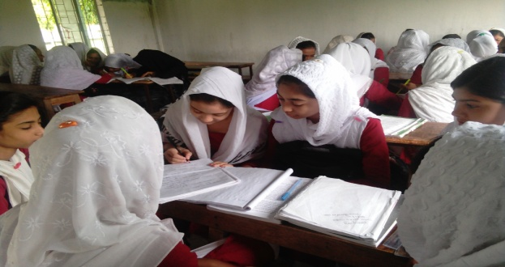
দলীয় কাজ
রোগে আক্রান্ত হওয়ার কারণ কি ?

Slide 12
একক কাজ
ভাইরাসের কারণে মানুষের শরীরে কি হয় ?

Slide 13
মুল্যায়ন
সঠিক উওরে টিক চিহ্ন দাও?
কোন রোগের উপযুক্ত ঔষধ আবিস্কার হয়নি ?
(ক) ক্যান্সার (খ) ডেঙ্গু
(গ) উচ্চ রক্তচাপ (ঘ)এইডস
√

Slide 14
নিচের ভিডিও টি দেখ ?

Slide 15
বাড়ীর কাজ
সমকামিতা কারণে কি রোগ হয় ?

Slide 16
সকল শিক্ষার্থীদেরকে
ধন্যবাদ
ধন্যবাদ

